Slide 1


Proyecto de residencia
Andrés Rivera, Esteban Córdoba, Johan Cubillo

Slide 2
1. Determinación y análisis de los usuarios.
Administrador del sistema
Define los roles de los demás usuarios (activa y desactiva).
Comprador
Genera las requisiciones de compra de artículos.
Aprobador jefe
Jefe directo del comprador.
Aprobador financiero
Aprobador 1: aprueba órdenes entre 1 y 100 000 colones.
Aprobador 2: aprueba órdenes entre 100 000 y 1 000 000 colones.
Aprobador 3: aprueba órdenes mayores a 1 000 000 colones.

Slide 3
Admin. de Sistema
Únicamente administra los roles del sistema.
Comprador
Solamente puede generar requisiciones en el sistema.
Aprobador jefe
Aprueba o deniega inicialmente una requisición.
Aprobadores Financieros
Terminan el proceso de aprobación dependiendo del monto.

Slide 4
2. Determinación y análisis de los requerimientos no funcionales relacionados con la usabilidad del sistema.
El sistema debe enviar mensajes de error que sean informativos y orientados a los usuarios finales, es decir, no deben ser técnicos sino más bien específicos.
El sistema tendrá un manual de usuario estructurado adecuadamente para el uso efectivo de los usuarios finales.
El sistema debe poseer interfaces gráficas estandarizadas y bien formadas.
El tiempo de aprendizaje del sistema por cada usuario se espera que sea menor a 1 hora.

Slide 5
3. Diseño del dialogo del sistema para cada uno de los diferentes usuarios determinados.
Definición de los estándares:
Posición de las pestañas 200, 60.
Tamaño de las pestañas 1020, 553.
Tamaño de los botones 160, 50.
Color de las pestañas es blue2 (9FC5F8).
El tamaño de los Data Grid 784, 392.
Tipografía: open-sans-bold, 13.

Slide 6
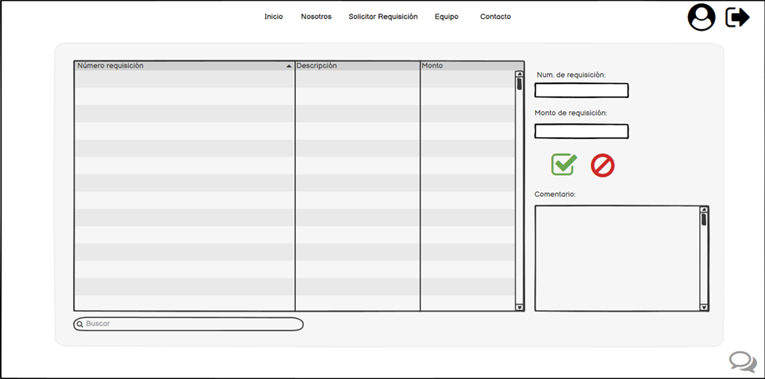
Prototipos de baja Fidelidad

Slide 7
4. Determinación y análisis de los requerimientos funcionales.
La intención de los requerimientos funcionales es plasmar el comportamiento y funciones que el sistema ejecutara.
Requerimientos de proceso
Requerimientos de interfaz gráfica
Requerimientos de seguridad

Slide 8
Requerimientos de Proceso
El sistema debe tener una base de datos con la información financiera existente de la empresa indicando fecha de compra, categoría, producto, precio etc.
El sistema deberá proveer distintos niveles de acceso, con base en el perfil de cada de usuario, por ejemplo: Admin. Sistema, Comprador, Aprobador jefe y Aprobador Financiero.
El sistema deberá solicitar una contraseña de acceso para que los usuarios puedan interactuar con el sistema, con base a sus perfiles de trabajo.
Los reportes generados por el sistema podrán ser ejecutados y obtenidos por los niveles de más alto rango.

Slide 9
Requerimientos de Interfaz Gráfica
La interfaz gráfica debe ser web para facilitar su uso y compatibilidad con los navegadores más comunes del internet
La pantalla del Aprobador jefe y Financiero mostrara el número de requisición, monto de requisición, descripción, con la opción de Aprobar o Denegar la requisición.
La pantalla del Administrador mostrara ID, Usuario, Correo, Contraseña, Ciudad, Edad y Rol

Slide 10
Requerimientos de Seguridad
El sistema controlará el acceso y permitirá únicamente a los usuarios autorizados entrar con base a su perfil asignado por el Administrador del sistema.
Los usuarios entraran al sistema indicando su nombre de usuario y contraseña.
Los compradores no pueden eliminar o modificar registros del sistema.
Los administradores pueden modificar registros del sistema, pero no borrarlos.

Slide 11
